Slide 1

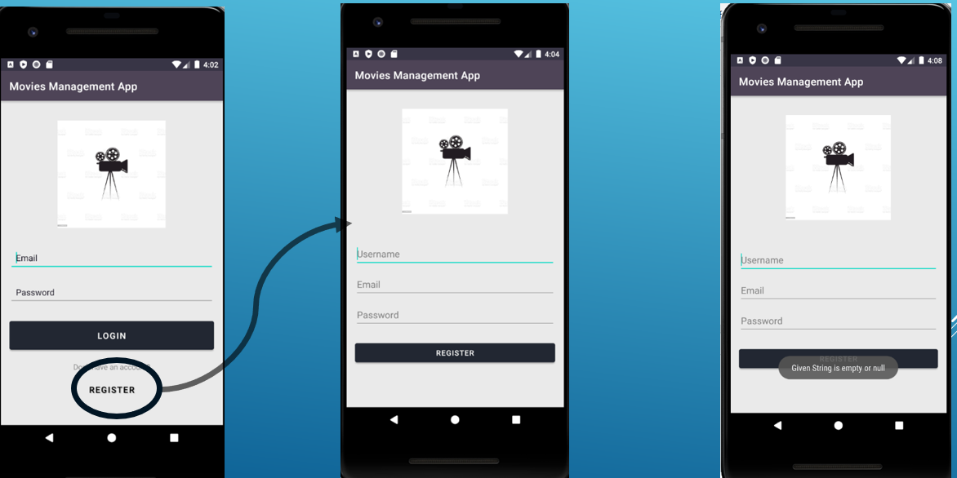
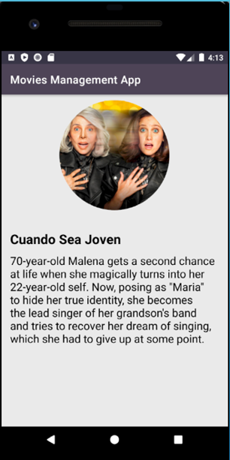
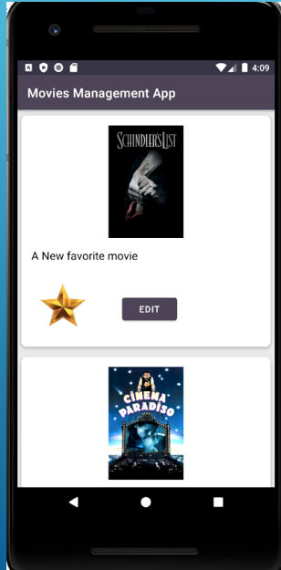
פיתוח אפלקיציות אנדרואיד בקוטלין | Movies management app עומרי רחמני, עומרי בקל תשפ"ג, סמסטר ב
ערן קצב
מהות:
מהות האפליקציה היא לספק ממשק משתמש נוח וידידותי המאפשר למשתמשים לבדוק ולגלות סרטים מומלצים, לשמור סרטים ברשימת המועדפים שלהם וליצור חווית צפייה אישית ומותאמת איש
האפליקיציה תכלול:
1. דף התחברות והרשמה
2. דף של כל הסרטים המדורגים הכי גבוהה ולכל סרט תיאור
3. אופציה להוספת סרטים לדף המועדפים
4. הוספת סרט שלא קיים ב דאטה של האפליקציה
5. מחיקת סרטים
6. צפייה ברדימת הסרטים הכי פופלאריים כרגע
7. צפייה ברשימת סרטים שיעלו בעתיד

